Slide 1
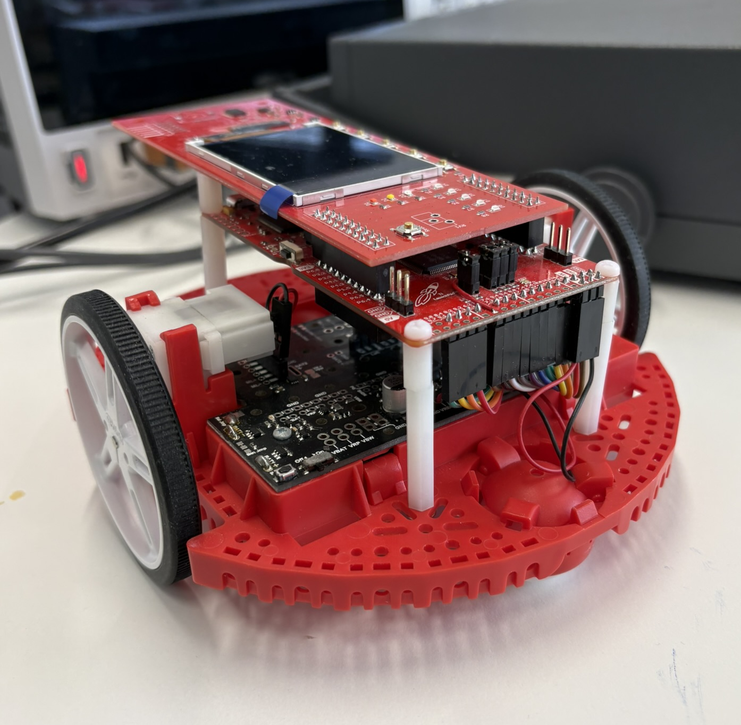
Projet Robot

Slide 2
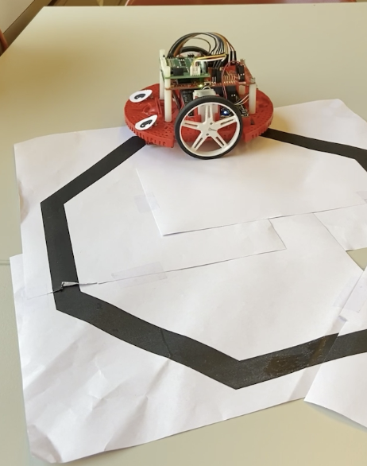
Projet Robot
1. Huit
Placer le robot avant le croisement.
Appuyer sur un bouton de votre choix pour lancer le robot.
Le robot doit suivre le parcours en forme de huit.
Il doit s’arrêter au troisième passage au croisement, après avoir effectué un tour complet.

Slide 3
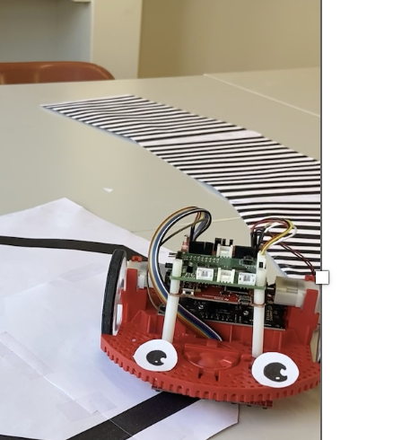
Projet Robot
2. Passage Piéton
Placer le robot au début du passage piéton.
Appuyer sur un 2ème bouton de votre choix pour lancer le robot.
Le robot doit suivre le passage piéton.
Il doit s’arrêter après avoir traversé le passage piéton.

Slide 4

Projet Robot
3. Programme Libre
Placer le robot sur la table.
Appuyer en même temps sur les deux boutons des étapes précédentes pour lancer votre « danse ».
La notation portera sur la créativité du code et des mouvements réalisés.

Slide 5
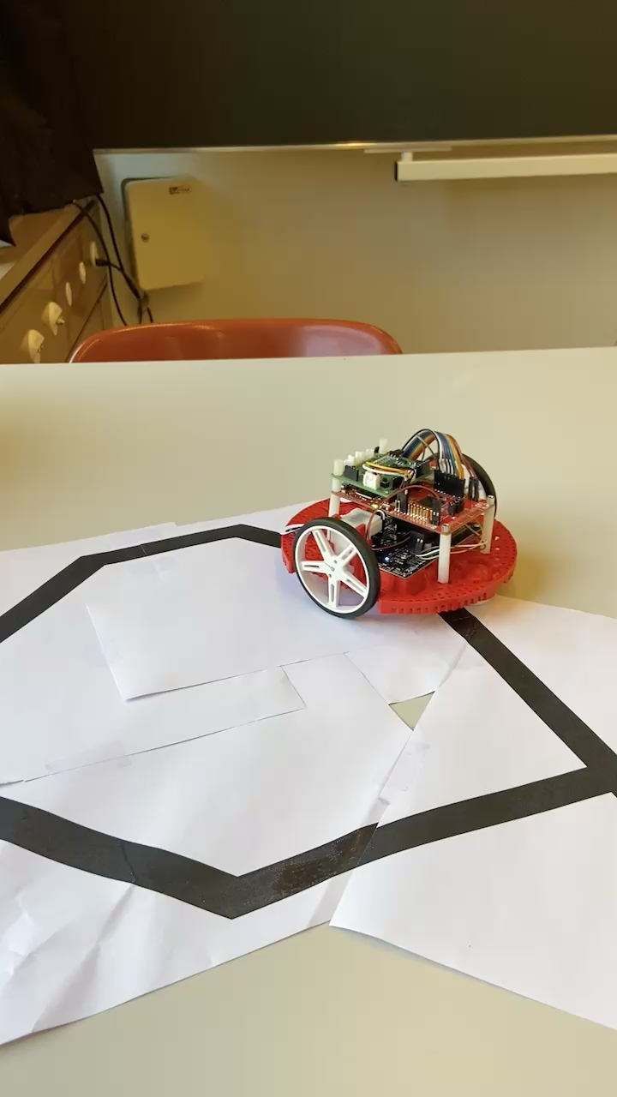
Projet Robot

